Slide 1


Workshop
UI Designer
@wwcoderecife

Slide 3

INTRODUÇÃO
Notes:
Falar um pouco de você e a proposta do encontro.

Slide 4
CRONOGRAMA
Introdução
O que é UI Design?
Princípios Fundamentais de UI Design
Processo do design.
Tipografia: Como combinar as fontes.
Teoria das cores.
Hierarquia Visual: A sua importância e formas de adicionar hierarquia visual.
Sites para buscar inspiração.
Porque Figma?
Conhecendo a ferramenta.
Wireframe
Wireframe Interativo.
Wireframe do Projeto.
Aplicando o estilo no wireframe.
Protótipo
Finalizando protótipo - Mobile.
Considerações finais.
Notes:
08:30 – 09:00 – Welcome.
09:00 – 09:20 – O que é UI Design?
09:20 – 09:40 – Princípios Fundamentais de UI Design.
09:40 – 10:00 – Conhecendo ferramentas de prototipação.
10:00 – 10:20 – Tipografia: Como combinar as fontes.
10:20 – 10:40 – Teoria das cores.
10:40 – 11:40 – Hierarquia Visual: A sua importância e formas de adicionar hierarquia visual.
11:40 – 12:00 – Sites para buscar inspiração.
12:00 – 13:00 – Intervalo ( Hora do almoço)
13:00 – 13:30 – Conhecendo os recursos da ferramenta de prototipação Figma.
13:30 – 14:00 – Criando um Wireframe Interativo
14:00 – 16:00 – Aplicando o estilo no wireframe- uma landing page (Site Pessoal - Desktop/Mobile)

Slide 5
Processo do Design
ENTENDER
Problemas
Soluções
Objetivo do usuário
Personas
PLANEJAR
Jornada do usuário
Desenho no caderno
Feedback
ELABORAR O DESIGN
Wireframing
Designing
Prototipar
Notes:
Como iniciar? Quais são os passos? Entender: *Qual o problema? ( problema)
*Qual a necessidade? ( objetivo) *O que posso ajudar? ( solução)
*Personas ( Perfil dos usuários) Planejar: *Quais os passos que o usuário, precisa saber se cadastrar no aplicativo, como ele vai usar o app? ( Jornada do usuário) *Vamos para o caderno rabiscar. *Compartilhar com o usuário, ou gerente de projetos a ideia. Sendo aprovada, vamos para o wireframe.
Elaborar o Design * Colocar a ideia do papel na ferramenta de prototipacao, sem estilo nenhum, tudo cinza ou preto, mas.. com os textos.( Wireframe) * Vamos colocar estilo, cores, background, tipo deixar tudo lindo!!! ( Design) * Para finalizar, vamos colocar um comportamento no menu, imagens, textos, links com outras página. A ideia é deixar o protótipo bem real, como iria ficar o app depois de pronto.

Slide 6
O que é UI Designer?
UI = User Interface
Tudo o que você visualiza em uma web page
Componentes, Cores , etc..
Todo o layout do site ou app
Notes:
Falar um pouco de voce e a proposta do encontro.

Slide 7
O que é UI Designer?
UX
UI
Notes:
UI é a parte

Slide 8
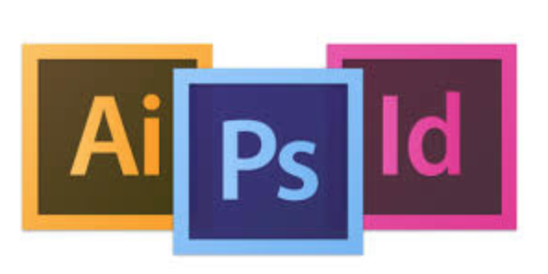









Porque Figma?
Notes:
Falar um pouco de voce e a proposta do encontro.

Slide 9
Ferramentas Eleitas em 2018.
Online
Free - Um usuário ( até 3 projetos)
Multiplataforma
Fácil de Usar
MAC
$99
Desktop
Fácil de usar
$9/ Mes
MAC/Windows
Fácil de usar
Notes:
Falar um pouco de voce e a proposta do encontro.

Slide 10
Princípios Fundamentais UI Designer?
Cores
Tipografia
Uniformidade
Minimalismo
Espaço em branco

Slide 11
Hierarquia Visual
"A hierarquia visual é a diferença entre um site que influencia estrategicamente o fluxo e as decisões do usuário e um site que apenas "parece legal".
Link

Slide 12
Sites para Inspiração/UI/UX
Dribble
Awwwards
UIlab
LearnUIDesign
InteractDesign
UXFree
Uplabs
Nicole Saidy
Behance
UI Design Building Visual Hierarchy
GoodUI
Golden Tips and Examples to Create Visual Hierarchy in Website Design
Behance
Notes:
* Colocar a ideia do papel na ferramenta de prototipacao, sem estilo nenhum, tudo cinza ou preto, mas.. com os textos.( Wireframe) * Vamos colocar estilo, cores, background, tipo deixar tudo lindo!!! ( Design) * Para finalizar, vamos colocar um comportamento no menu, imagens, textos, links com outras página. A ideia é deixar o protótipo bem real, como iria ficar o app depois de pronto.

Slide 13
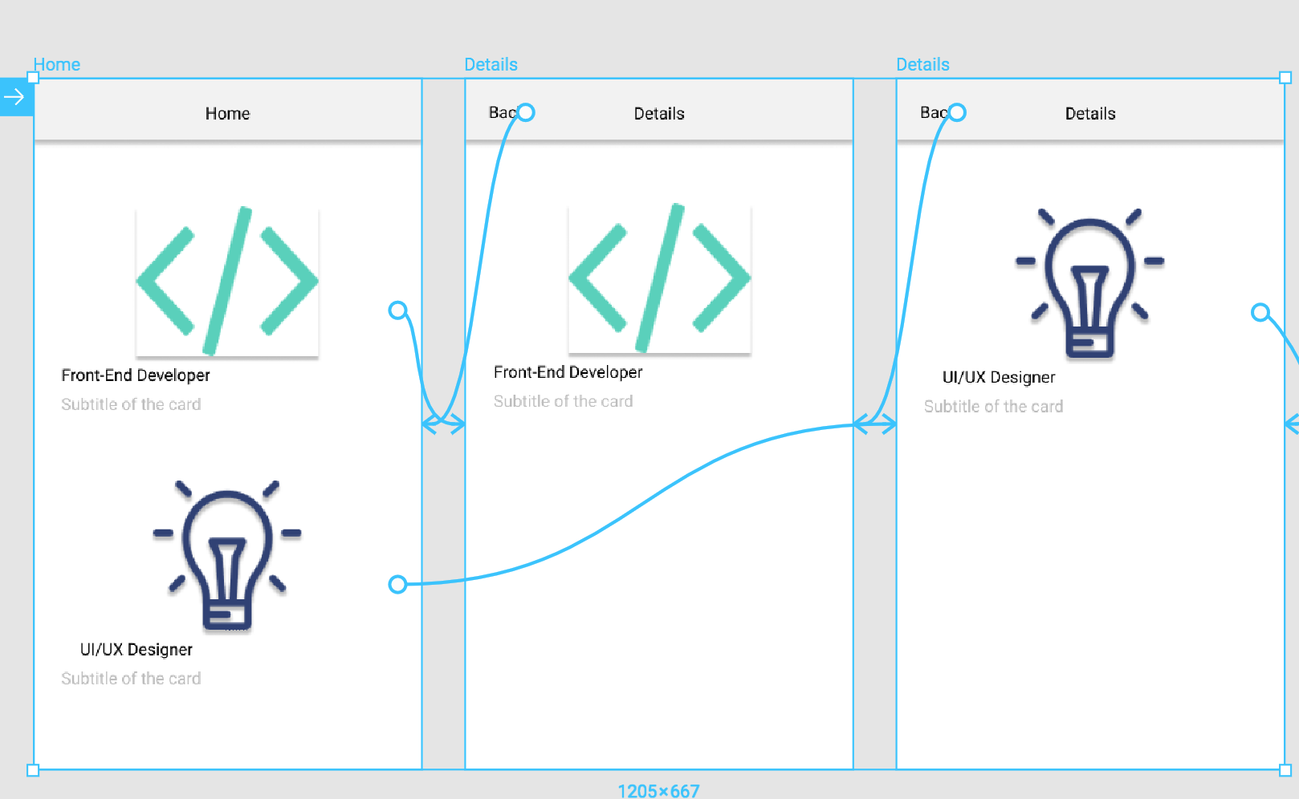
Conhecendo o Figma
Acesse o site: figma.com
Crie a sua conta
Vamos conhecer os recursos da ferramenta, criando layout simples.
Notes:
1)Acesse o site : figma.com 2) Crie a sua conta.

Slide 14
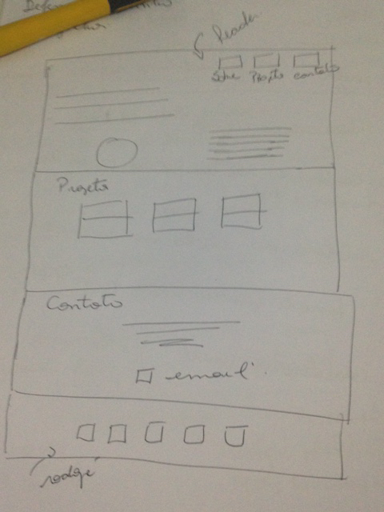
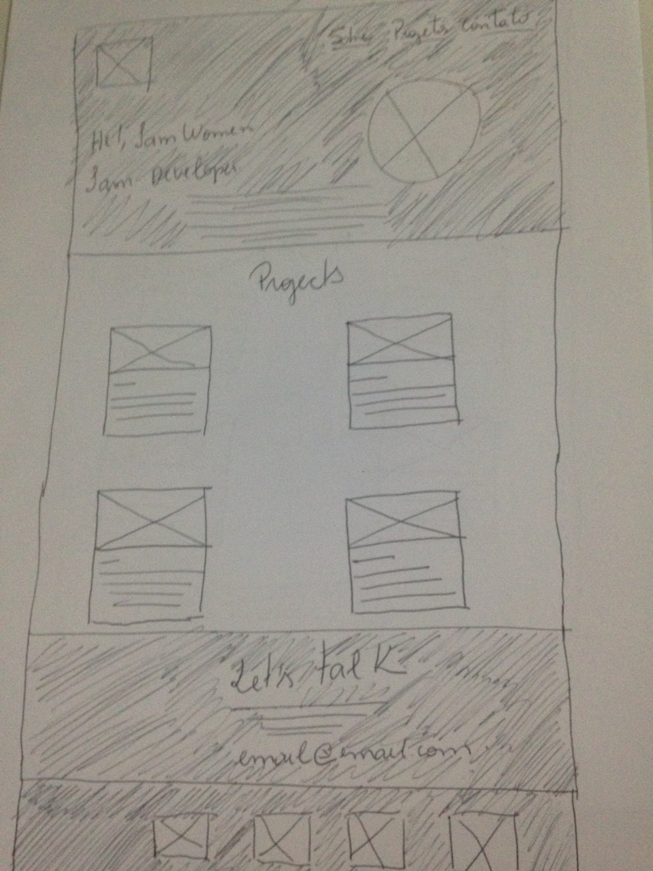
Desenhando a Ideia
Notes:
1) vamos criar o layout de um app simples com imagens. A ideia é conhecer o ambiente da ferramenta e seus recursos. 2) Recursos : Criar páginas,Textos, imagens, Efeitos, Componentes, Prototipação e apresentação.

Slide 15
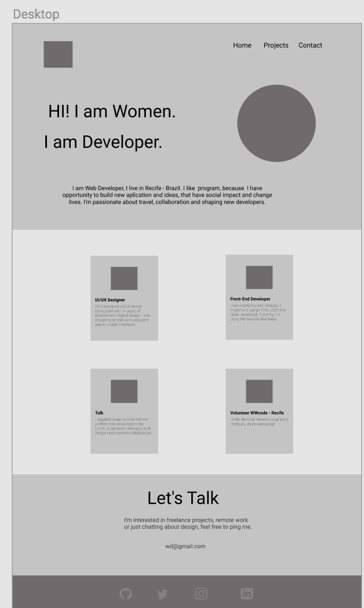
Wireframe do Projeto
Layout em Baixa Definição
Notes:
1)Acesse o site : figma.com 2) Crie a sua conta.
3) vamos criar o layout de um app simples com imagens. A ideia é conhecer o ambiente da ferramenta e seus recursos.

Slide 16
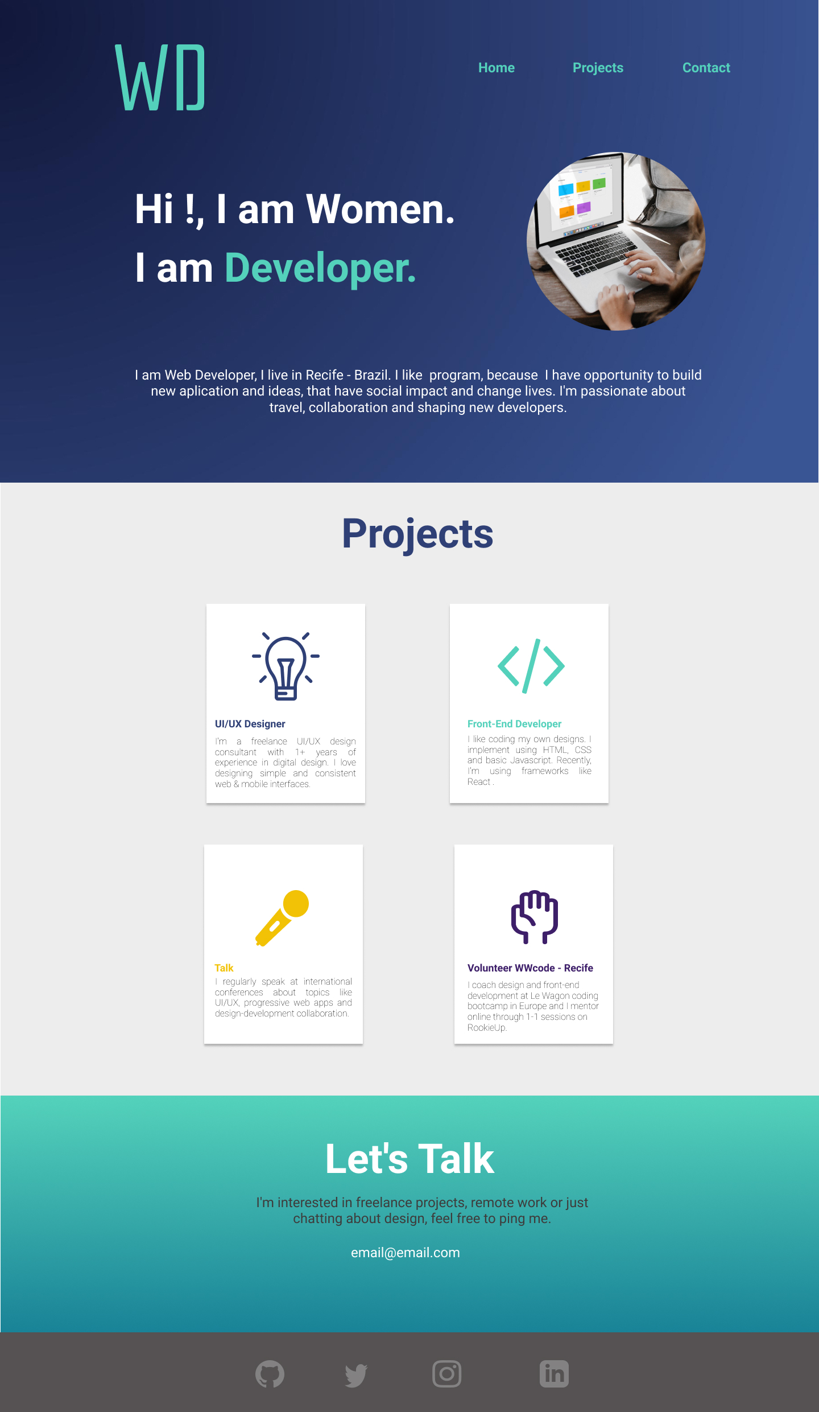
Colocando Estilo no Wireframe
Layout em Alta Definição

